Slide 1
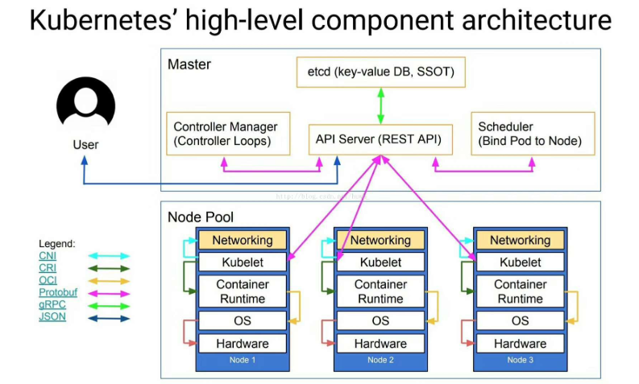

k8s架构

Slide 2
k8s-Node
k8s集群中Master以外的节点被称作Node节点。Node节点可以是物理机也可以是虚拟机。
Node上运行的关键进程：
kubelete：负责容器的创建、启停任务。
kube-proxy：负责service的通信与负载均衡机制。
docker：负责容器的创建和管理。
Node会定时向Master节点上报自身情况，包括版本，CPU、内存、Node内的Pod等信息。
如果某个Node超过一定时间没有向Master节点上报自身情况，Master会判定其故障，并开始迁移该Node上运行的服务。
kubectl get nodes –获取k8s集群的Node信息。
kubectl describe node [node-name] –查看node的相信信息。

Slide 3
k8s-Pod
Pod、Node、Namespace、Service、Endpoint
Pod是k8s的基本操作单元，里面包含一个或者多个容器。
Pod
Pause是每个Pod都有根容器。Pause的作用在于代表整个容器组的状态。
同时容器组其他的容器共享Pause的IP和Volume存储空间。
Pod分普通Pod和静态Pod两种类型。
普通Pod的信息会存放在etcd中，但静态Pod信息不会存入etcd，而是存放在某个具体Node的文件中。
普通Pod一旦被创建，就会放入etcd中存储，然后被k8smaster调度到某个Node上绑定。该Pod会被Node的kubelet进程启动，包括Pod内的容器。
如果k8s检测到Pod中有某个容器停止了，会自动重启这个Pod里的所有容器。如果Pod所在的Node宕机，Pod会被自动调度到其他Node上。
Pause
User container1
User container2
User container3

Slide 4
API Server
1、提供了用户管理集群的API接口，包括认证、校验、状态变更等。
2、提供了模块间数据交互的接口。只有API server才能直接操作etcd。
k8s通过kube-apiserver这个进程提供API服务，有两个服务端口。
本地端口
-默认8080，通过启动参数—insecure-port来修改默认端口。
-默认IP地址为localhost，通过启动参数—insecure-bind-address来修改IP地址。
-用于接收HTTP请求，不需要认证或授权通过该端口访问API server。
安全端口
-默认6443，通过启动参数—secure-port来修改默认端口。
-默认IP地址为？？，通过启动参数—bind-address来修改IP地址。
-用于接收HTTPS请求，基于tocken文件或者证书及HTTP Base的认证。
-默认不启动访问控制策略。

Slide 5
Controller Manager
Replication controller
Node controller
ResourceQuota controller
Namespace controller
ServiceAccout controller
Token controller
Service controller
Endpoint controller

Slide 6
Replication Controller
副本控制器
1、确保集群中有且仅有N个Pod实例。N是设定的副本数量。
2、通过spec.replicas属性值来实现系统扩容或缩容。
3、通过改变Pod模板来实现系统的滚动升级。
需要注意的是：
1、Pod实例和Pod模板无关。Pod实例一旦被创建就和模板没有关系，模板如果发生变化不会影响到已经创建的Pod实例。
2、只有Pod重启策略是always，副本控制器才会管理该Pod的操作（创建、销毁、重启）。
3、Pod可以通过修改label来脱离副本控制器的管理，便于Pod的迁移和调试等。

Slide 7
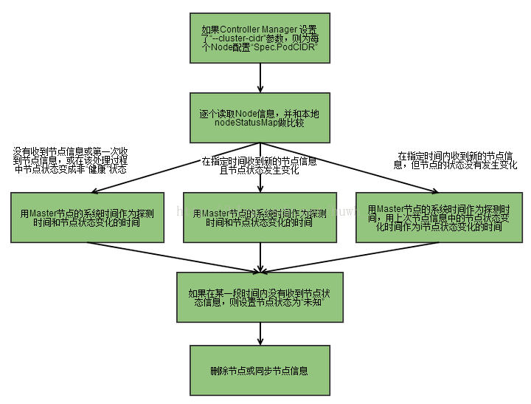
Node Controller
Node controller通过API server从etcd中获取Node的相关信息，管理和监控集群中各个Node节点。

Slide 8
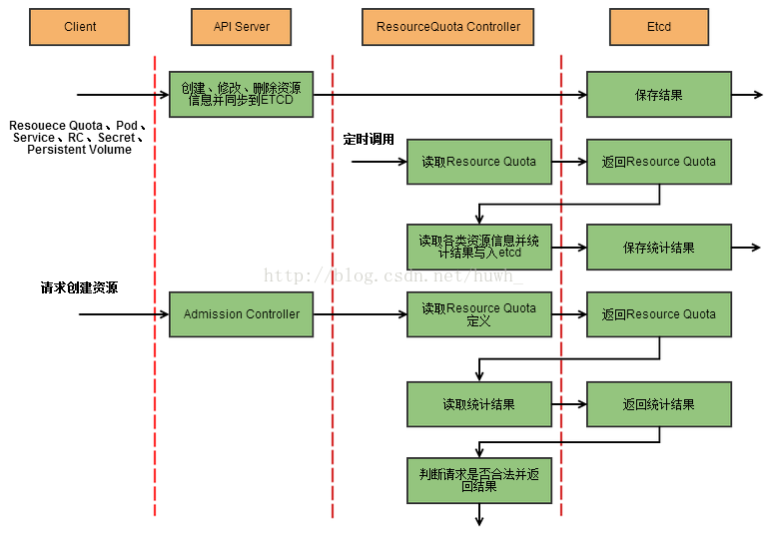
ResourceQuota Controller
资源配额管理，保证资源对象在任何情况下都不会超量占用系统资源。
1、容器级别：控制占用的CPU和内存。
2、Pod级别：控制Pod内所有容器占用的系统资源。
3、Namespace级别：Pod数量、Replication controller数量、Service数量、ResouceQuota数量、Secret数量、Persistent Volume数量。
k8s配额管理是通过Admission Control（准入控制）来控制的。
Admission Control提供两种配额约束方式：LimitRanger和ResourceQuota。
LimitRanger作用于Pod和容器。
ResourceQuota作用于Namespace上，限定一个Namespace里的各类资源的使用总额。

